Slide 1


Источники данных для исследований
Алексей Кнорре,
научный сотрудник,
Институт проблем правоприменения при ЕУСПб
13 июля 2019
www.alexeyknorre.ru/other/13-07-2019.pdf

Slide 2
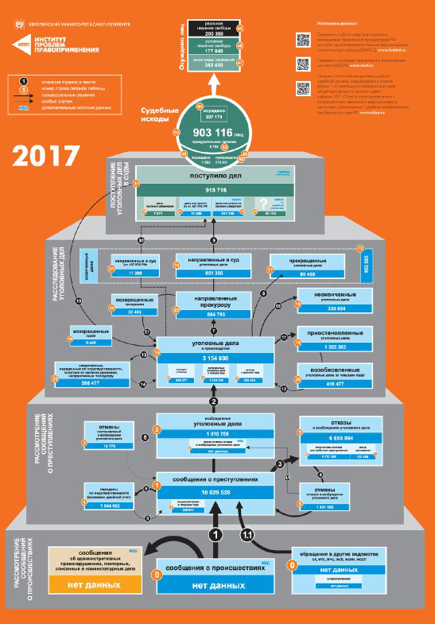

Институт проблем правоприменения
при Европейском Университете в Санкт-Петербурге
Основан в 2009 году для исследований в области эмпирико-правовых исследований, социологии права, и разработки практических рекомендаций
5 млн решений по уголовным делам – генеральная совокупность всех подсудимых за 2009-2013 годы
5,35 млн статистических карточек на преступления – все преступления, зарегистрированные в России в 2013-2014 гг.
8 млн обращений в полицию – все зарегистрированные контакты с полицией в 6 регионах РФ за 2013-2014 гг.
Данные арбитражных решений – случайная выборка из 10 тысяч решений, 51 переменная
Опросы судей (N > 2500 ), следователей (600), адвокатов (2350), виктимизационный опрос (3000+13000)
Экспертные интервью с судьями, следователями, прокурорами, полицейскими (> 400 транскриптов)
Включённое наблюдение в судах и отделениях полиции
www.enforce.spb.ru

Slide 3
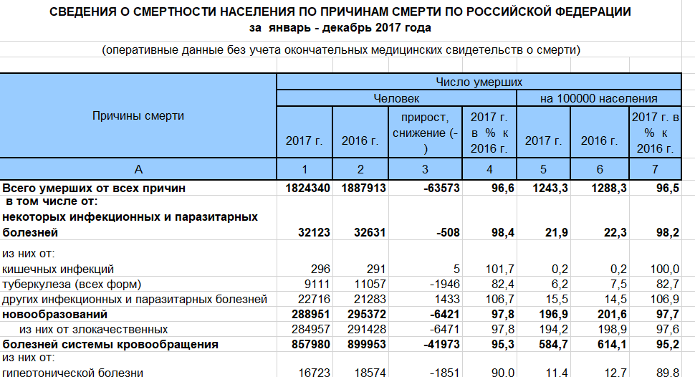

Slide 4
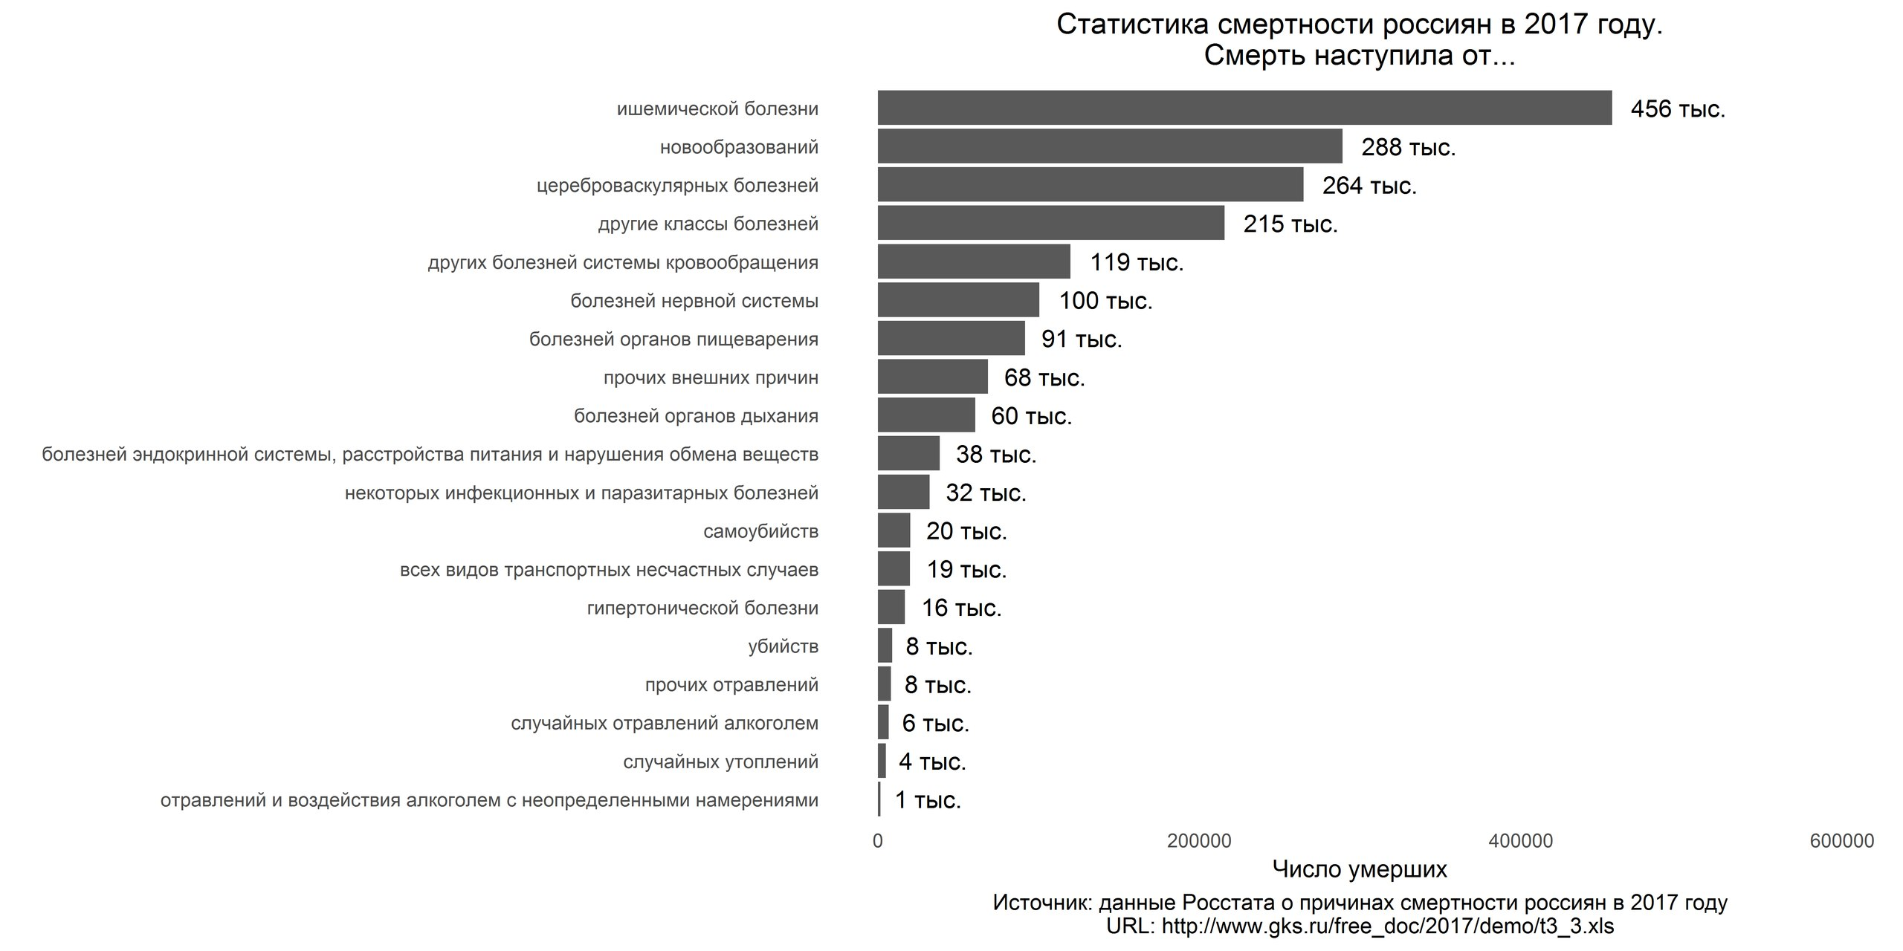

Slide 5
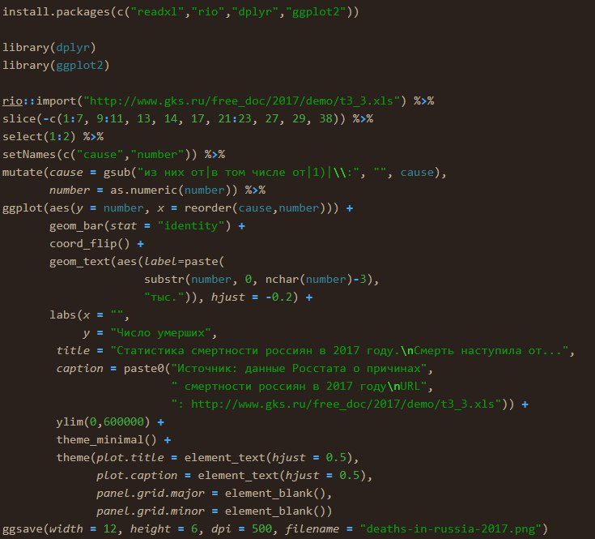

Slide 6
Структура
Зачем нужны данные?
Что делать с данными?
Какие бывают данные?
Задачки для групп ☺

Slide 7
1. Зачем нужны данные?

Slide 8
Эмпирическое vs. нормативное исследование
Эмпирическое
Нормативное
Что на самом деле?
Что происходит (в мире, в реальности, в организме etc)?
Какие существуют закономерности существования, развития, и т.д.?
Всегда вероятностное и относительное
Комплексность теоретических и эмпирических объяснений (относительная непротиворечивость разных концепций)
Что должно быть?
Как связаны между собой отдельные формы долженствования?
Как наблюдаемая ситуация соотносится с должной?
Всегда конечное и окончательное
Склонность к однотеоретическому (моноконцептуальному) объяснению

Slide 9
Вопросы эмпирического исследования
Вопросы описательного (фактографического) типа (есть/нет, сколько etc) – измеряемое/описываемое задано заранее или очевидно
Каков средний возраст судьи?
Какова реальная нагрузка судьи?
Какова доля бывших адвокатов среди судей?
Вопросы-гипотезы (a связано с b, влияет на, etc.) – необходима операционализация a и b.
Одинакова ли нагрузка председателей и рядовых судей?
Влияет ли опыт судей на их специализацию?
Вопросы-классификации, комплексные вопросы
На какие группы распадается судейское сообщество с точки зрения ценностей?
Какие факторы влияют на отношение судей к необходимому стажу судьи?

Slide 10
Откуда берутся вопросы и гипотезы
Из здравого смысла / экспертизы
Из теории / литературы
Как много работают судьи?
Как профессиональный опыт влияет на специализацию?
Каковы ценности судей?
Различаются ли ценности судей с разным профессиональным опытом?

Slide 11
Гипотезы vs. вопросы
Гипотезы
Вопросы
Чаще предполагают связь между двумя характеристиками или достижение одной некоторого критического значения
Чаще проверяются количественными методами
Чаще используются в относительно «знакомом» поле
Предполагают готовые операционализации
Чаще касаются более «свободных» тем (как, зачем, почему, что заставляет)
Ответ чаще ищется качественными методами
Могут ставиться в практически незнакомом поле (но потом эволюционируют)
Могут задаваться без готовых операционализаций

Slide 12
Качественные vs. количественные методы
Качественные
Количественные
Интервью, наблюдение, анализ документов
Не дают возможности для количественных оценок
Позволяют отвечать на «сложные» вопросы (как, почему, зачем, как понимать)
Опрос, анализ статистики, анализ баз данных (государственных, собранных самостоятельно и т.п.)
Предназначены строго для количественных оценок
Всегда ограничены риском «незнания контекста»

Slide 13
Большие исследования обычно комплексные
Вначале: качественное описание (в нашем случае несколько десятков интервью + форумы + литература + документы)
Затем: опрос 750 анкет в 6 регионах, анкеты составлены одновременно с опорой на теорию профессиональной группы и на экспертное/ повседневное / качественное знание
В конце: качественные данные для интерпретации (интервью, эксперты, фокус-группы, литература, документы)

Slide 14
2. Что делать с данными? (или Начальные приёмы рукопашной борьбы с данными)

Slide 15
Что делать с данными?
Как выглядят данные?
Описательные статистики: среднее, медиана
Частотные таблицы
Таблицы сопряженности / кросстабы
Корреляции
Регрессионный анализ
Визуализация данных
Где узнать больше?

Slide 16
Данные и программы для анализа
В большинстве случаев – «плоские» таблицы
Чистые данные (tidy data):
Каждая переменная формирует столбец;
Каждое наблюдение формирует строку;
Каждый тип единицы наблюдения формирует таблицу.
(Wickham, Hadley. "Tidy data." Journal of Statistical Software 59.10 (2014): 1-23.)

Slide 17
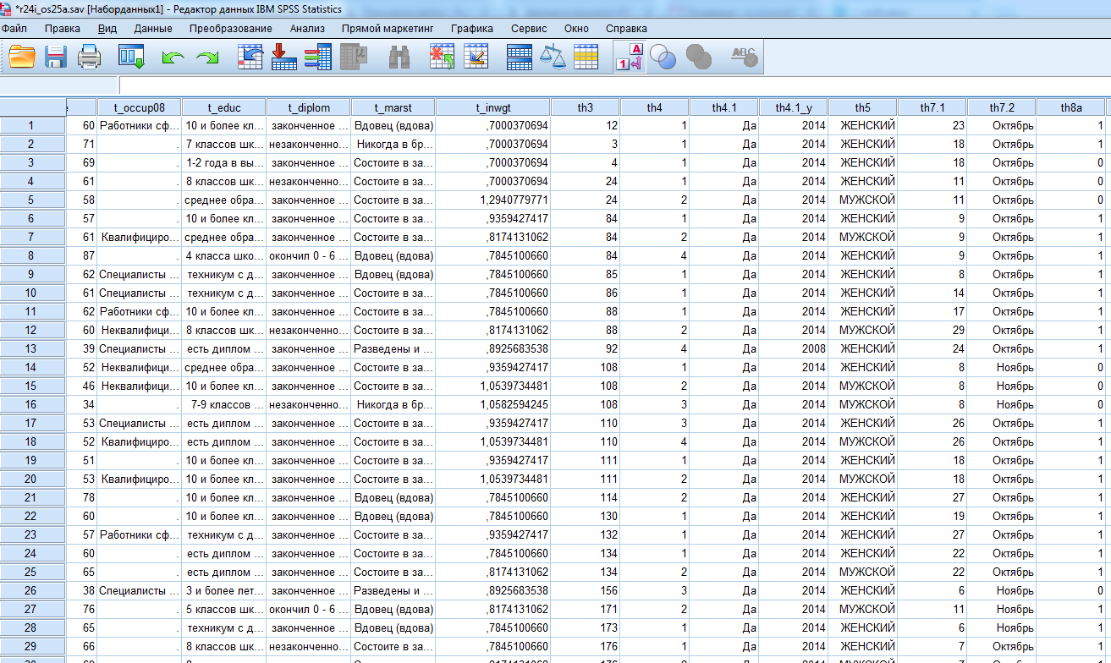

Slide 18
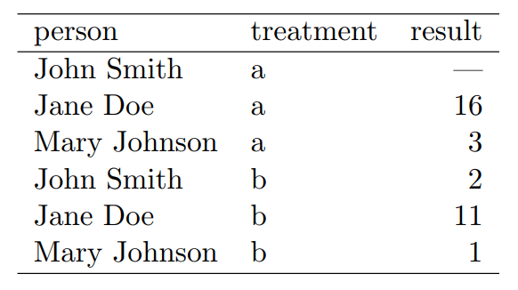
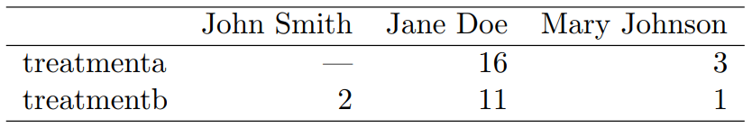
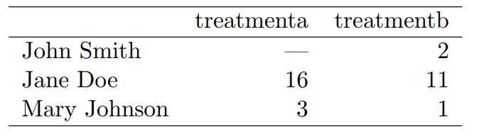
Таблица А
Таблица Б
Таблица В

Slide 19
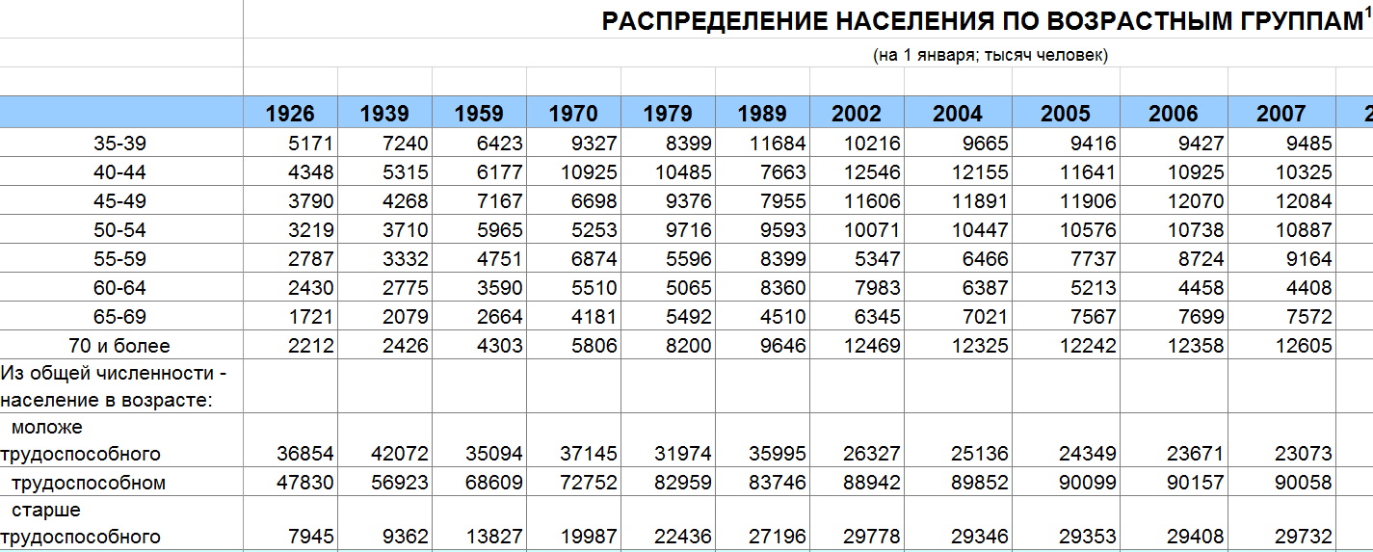
Пример грязных данных

Slide 20
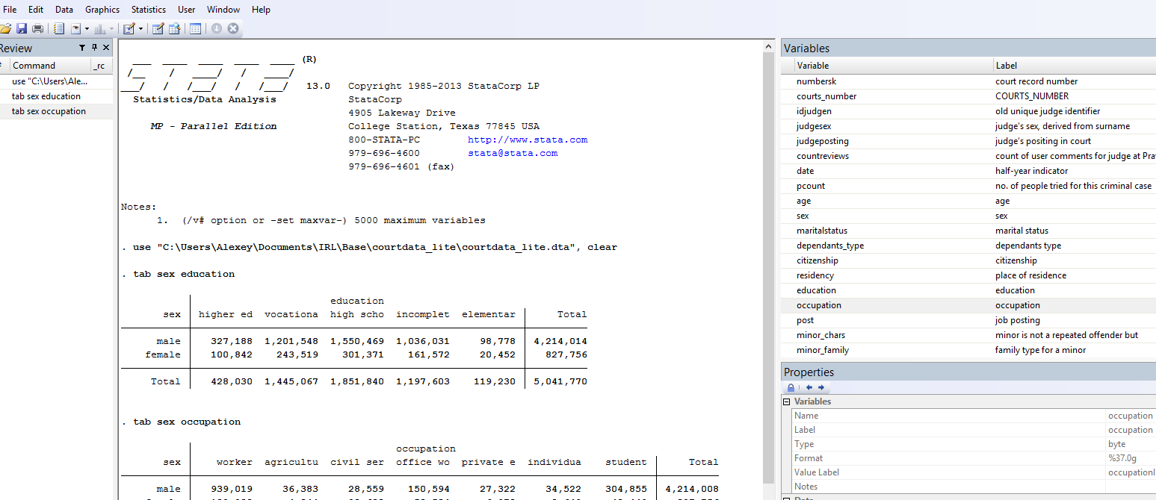

Slide 21
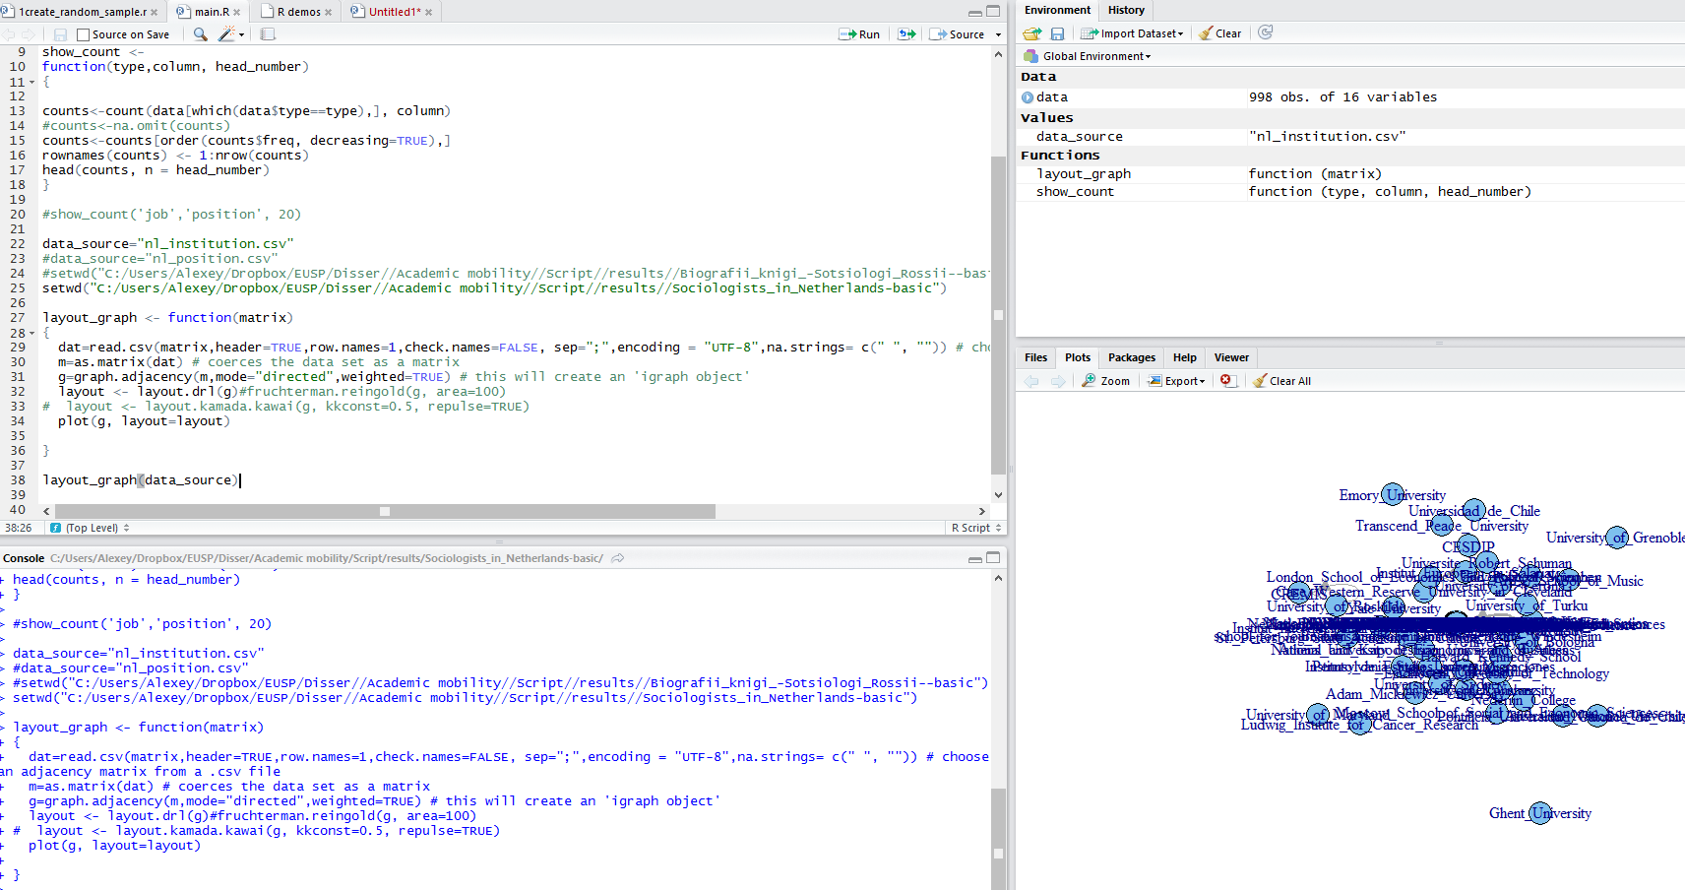

Slide 22
Данные и программы для анализа
Описательные статистики: среднее, медиана
Частотные таблицы
Таблицы сопряженности / кросстабы
Корреляции
Регрессионный анализ
Визуализация данных
Где узнать больше?

Slide 23
2. Описательные статистики: среднее и медиана

Slide 24
Случай «копеечных дел»
Средний размер исковой суммы: 386 р. 80 коп.
«По примерной оценке, дела по заявлениям пенсионного фонда на суммы до 1000 рублей поглощают порядка 8 % от общего бюджета арбитражной системы – более 1 миллиарда 400 миллионов рублей в год. При этом совокупный доход государства от разрешения этих споров чуть больше 130 миллионов рублей в год. Чистые потери, таким образом, превышают (только для арбитражной системы) 1 270 миллионов рублей в год. По 9 рублей на каждого россиянина ежегодно».
Ущерб от «копеечных дел», инициируемых государством в арбитражном суде (Серия «Аналитические записки по проблемам правоприменения», Февраль 2010) Авторский коллектив: Волков В.В., Панеях Э.Л., Титаев К.Д. СПб: ИПП ЕУ.
СПб, 2010. - 16 стр.
URL: http://www.enforce.spb.ru/images/analit_zapiski/arbitr_poicy_memo_8th_draft_site1.pdf

Slide 25
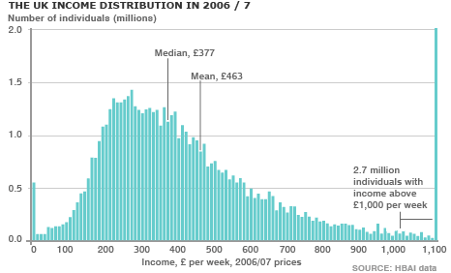

Slide 26
В 2013-2014 годах ФСКН и МВД изымали в среднем одинаковые партии наркотиков по массе
 | Медиана, в граммах
Наркотик | МВД | ФСКН
Конопля и производные | 20 | 39
Героин | 1 | 2
Амфетамины | 1 | 1
«Спайсы» | 1 | 2
Опиаты | 1 | 2
По всем наркотикам | 1 | 2
Кнорре А., Скугаревский Д. (под ред. М. Шклярук). Как МВД и ФСКН борются с наркотиками: сравнительный анализ результативности двух ведомств: аналитическая записка. PDF

Slide 27
Данные и программы для анализа
Описательные статистики: среднее, медиана
Частотные таблицы
Таблицы сопряженности / кросстабы
Корреляции
Регрессионный анализ
Визуализация данных
Где узнать больше?

Slide 28
Главный изъятый наркотик | ФСКН |  |  | МВД |  |  | Другие ведомства |  |  | Всего
 | Частота | % |  | Частота | % |  | Частота | % |  | Частота | %
Героин | 64 887 | 67,3 |  | 31 201 | 32,4 |  | 292 | 0,3 |  | 96 380 | 100
Амфетамины | 34 350 | 65,0 |  | 18 199 | 34,5 |  | 285 | 0,5 |  | 52 834
Синтетические каннабиноиды | 31 915 | 64,0 |  | 17 672 | 35,4 |  | 274 | 0,6 |  | 49 861
Натуральные каннабиноиды | 30 027 | 66,6 |  | 14 862 | 32,9 |  | 233 | 0,5 |  | 45 122
Опиаты | 10 317 | 69,1 |  | 4 548 | 30,5 |  | 73 | 0,5 |  | 14 938
Мак и его производные | 3 753 | 59,8 |  | 2 506 | 39,9 |  | 17 | 0,3 |  | 6 276
Дезоморфин | 3 752 | 76,1 |  | 1 178 | 23,9 |  | 2 | 0,0 |  | 4 932
Анаболические стероиды | 96 | 5,4 |  | 1 699 | 94,6 |  | 1 | 0,1 |  | 1 796
МДМА (экстази) | 1 041 | 75,7 |  | 300 | 21,8 |  | 35 | 2,5 |  | 1 376
Сибутрамин | 22 | 1,7 |  | 1 315 | 98,4 |  | 0 | 0,0 |  | 1 337
Кокаин | 538 | 49,6 |  | 527 | 48,6 |  | 20 | 1,8 |  | 1 085
Другие | 10 613 | 74,3 |  | 3 563 | 24,9 |  | 108 | 0,8 |  | 14 284
Всего | 191 311 | 65,9 |  | 97 570 | 33,6 |  | 1 340 | 0,5 |  | 290 221 | 100
Кнорре А., Скугаревский Д. (под ред. М. Шклярук). Как МВД и ФСКН борются с наркотиками: сравнительный анализ результативности двух ведомств: аналитическая записка. PDF

Slide 29
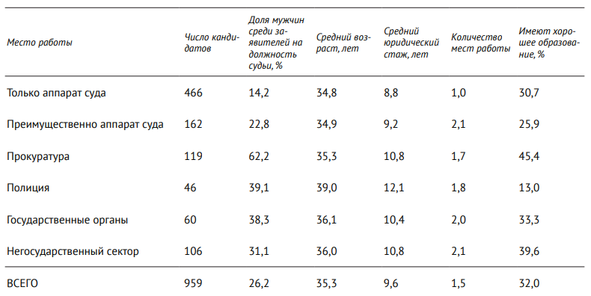
Источники пополнения судейского корпуса РФ и роль аппарата судов (Серия «Аналитические записки по проблемам правоприменения»). Арина Дмитриева, Денис Савельев. СПб: ИПП ЕУСПб, 2018. PDF

Slide 30
Данные и программы для анализа
Описательные статистики: среднее, медиана
Частотные таблицы
Таблицы сопряженности / кросстабы
Корреляции
Регрессионный анализ
Визуализация данных
Где узнать больше?

Slide 31
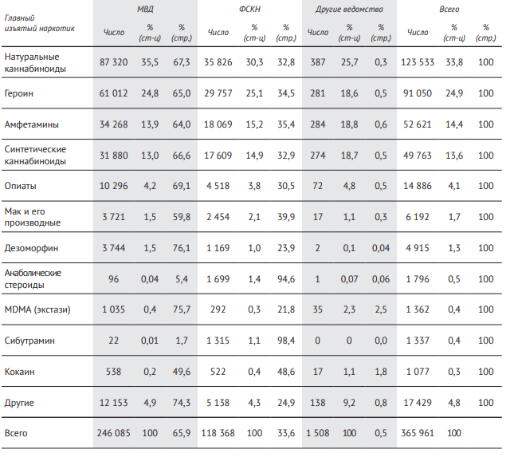

Slide 35
Данные и программы для анализа
Описательные статистики: среднее, медиана
Частотные таблицы
Таблицы сопряженности / кросстабы
Корреляции
Регрессионный анализ
Визуализация данных
Где узнать больше?

Slide 36
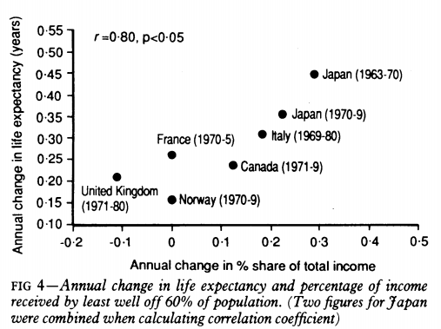

Slide 37
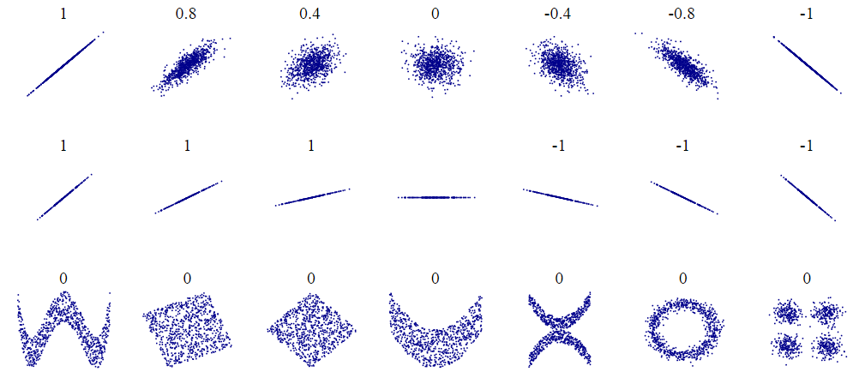

Slide 38
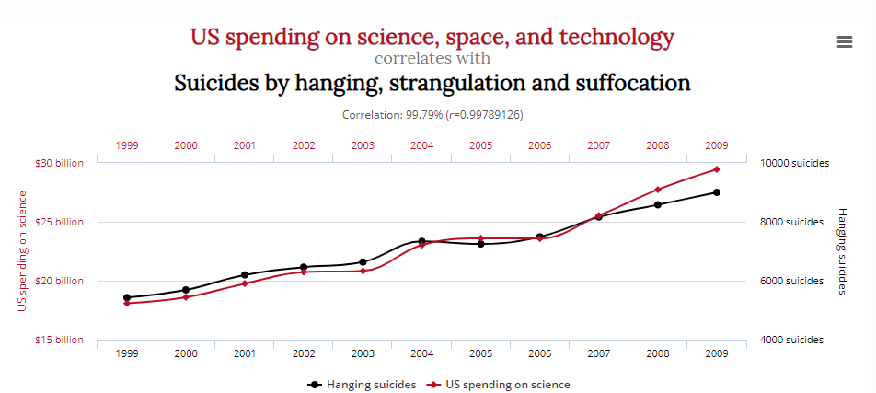
http://www.tylervigen.com/spurious-correlations

Slide 39
Данные и программы для анализа
Описательные статистики: среднее, медиана
Частотные таблицы
Таблицы сопряженности / кросстабы
Корреляции
Регрессионный анализ
Визуализация данных
Где узнать больше?

Slide 40
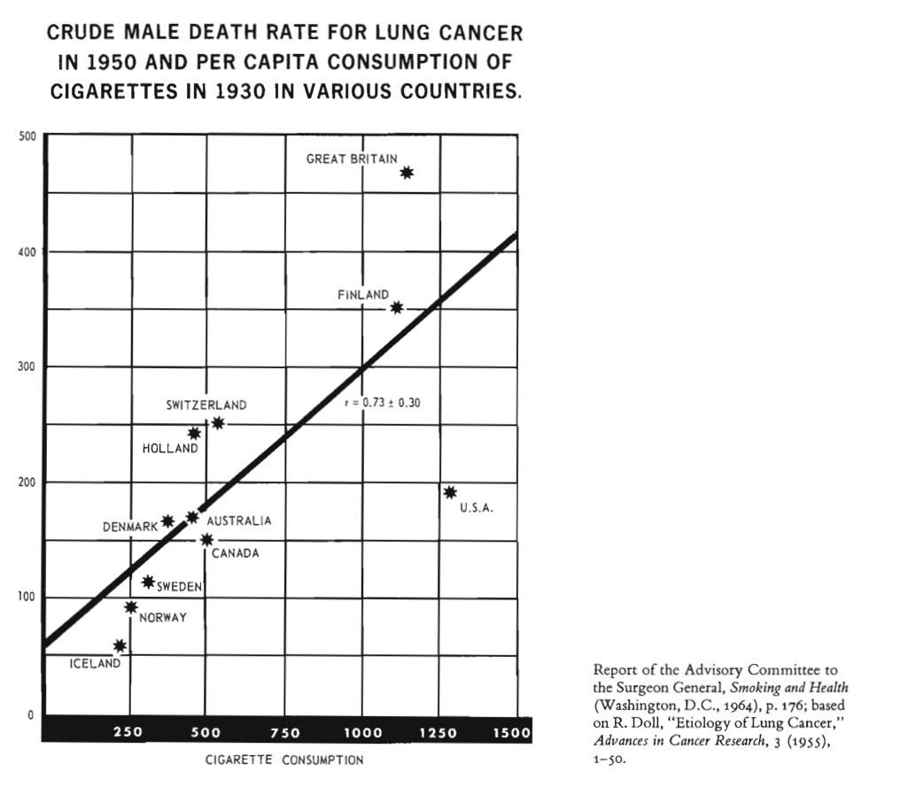

Slide 41
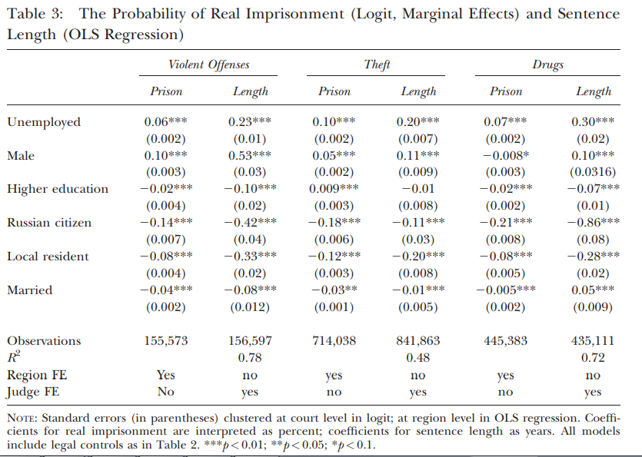
Vadim Volkov. Legal and Extralegal Origins of Sentencing Disparities: Evidence from Russia’s Criminal Courts // Journal of Empirical Legal Studies» (Volume 13, Issue 4, 637-665, December 2016).

Slide 42
Данные и программы для анализа
Описательные статистики: среднее, медиана
Частотные таблицы
Таблицы сопряженности / кросстабы
Корреляции
Регрессионный анализ
Визуализация данных
Где узнать больше?

Slide 43
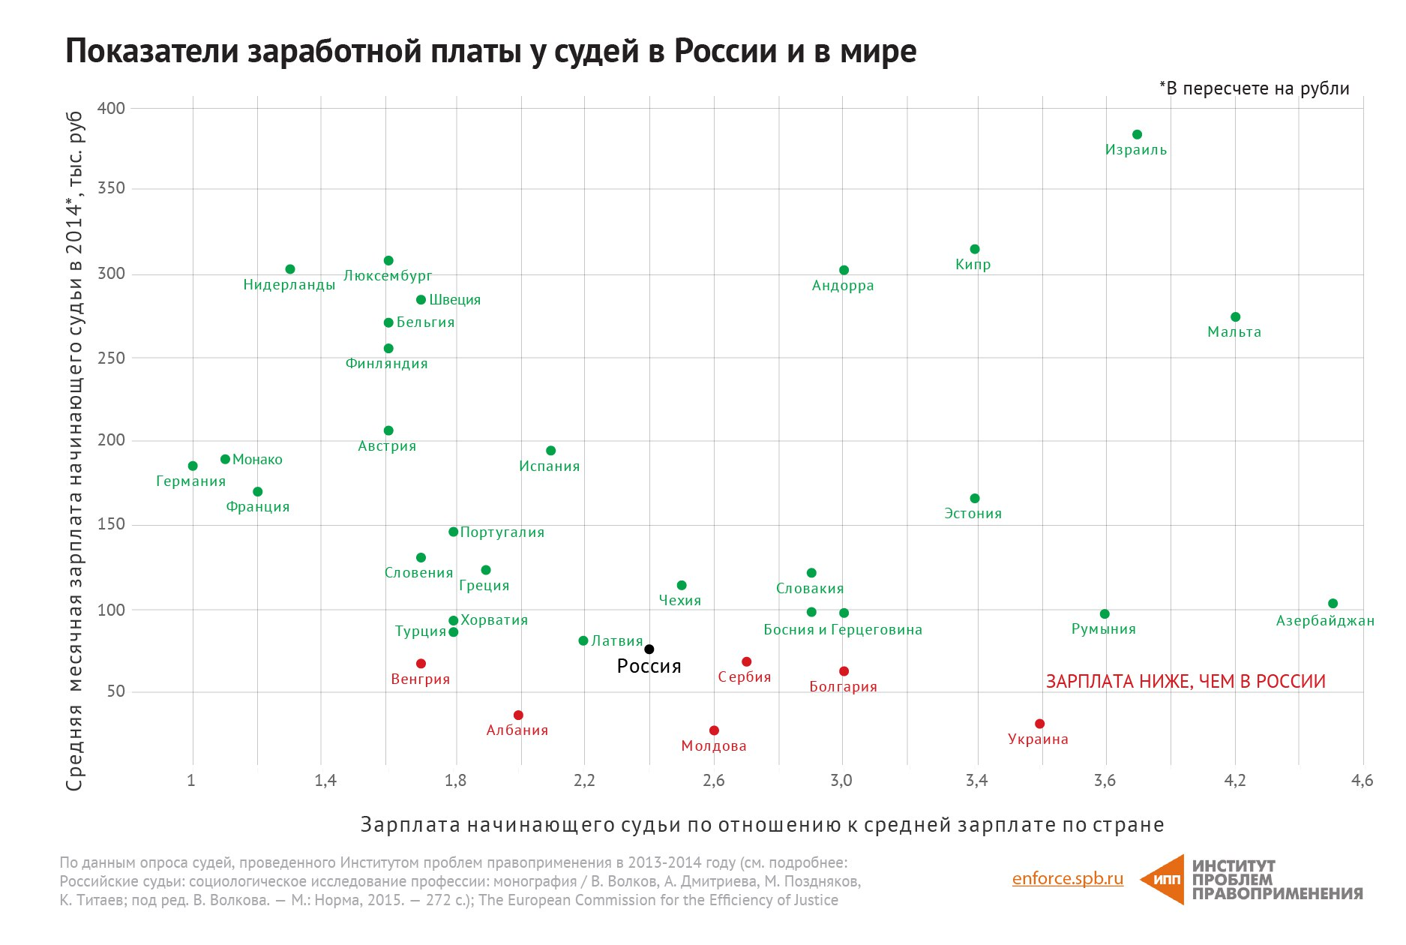
Диаграмма рассеяния

Slide 44
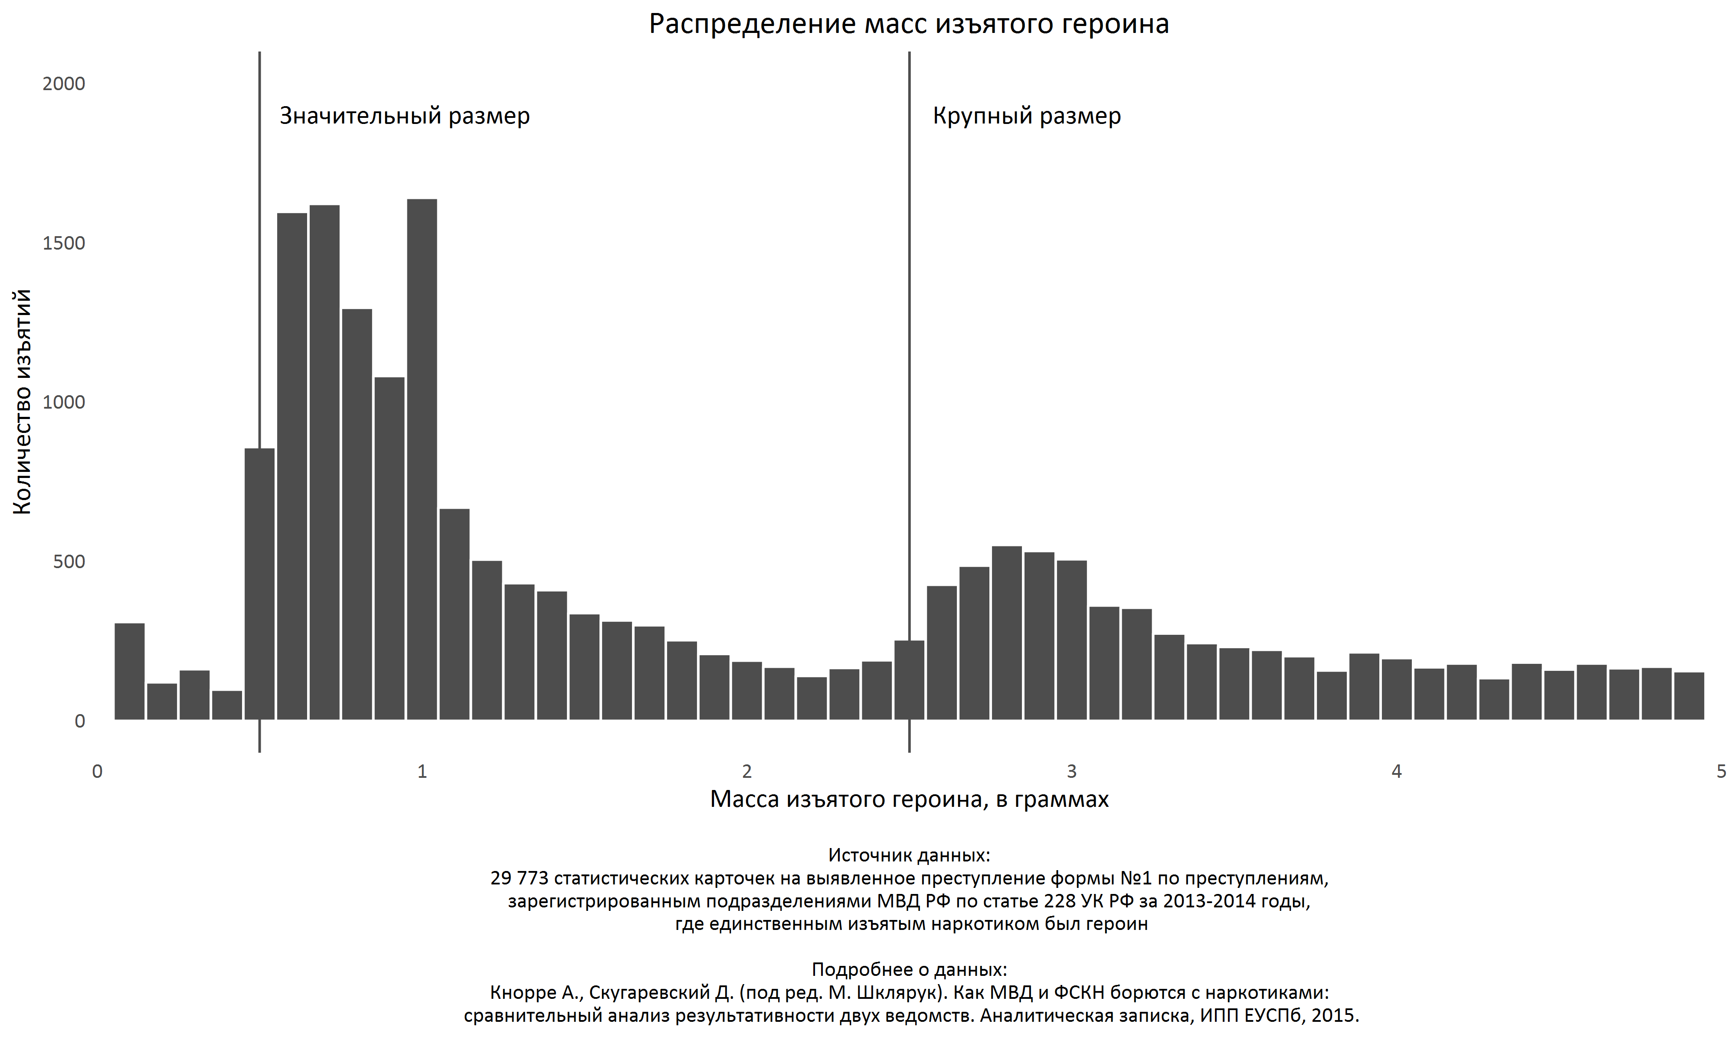
Гистограмма

Slide 45
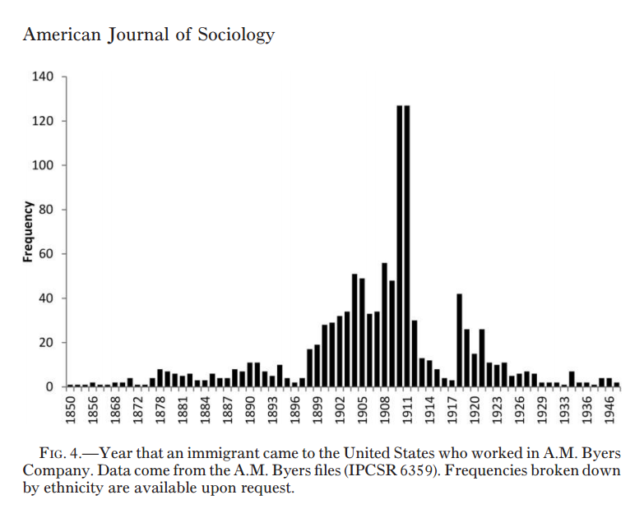
Catron Peter. Made in America? Immigrant Occupational Mobility in the First Half of the Twentieth Century. American Journal of Sociology, Volume 122, Number 2 (September 2016), p. 342.

Slide 46
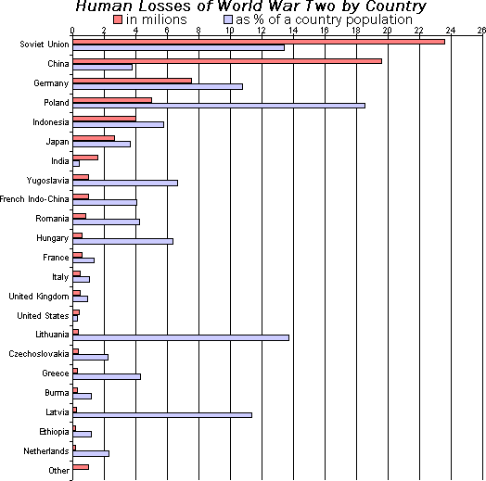
Столбиковая диаграмма

Slide 47
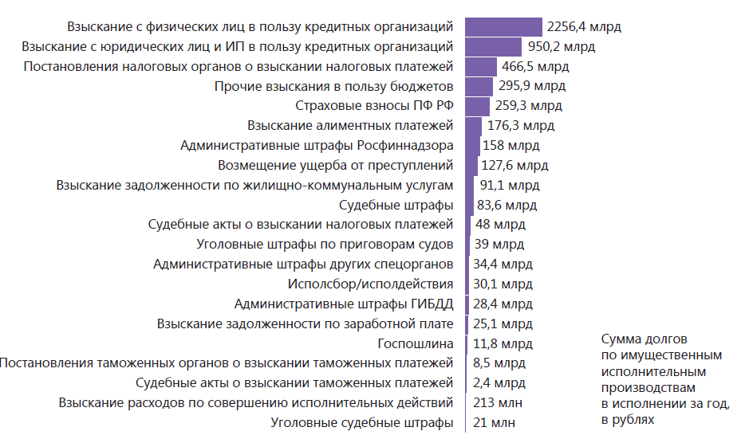
Тимур Бочаров, Катерина Губа, Алексей Кнорре. Исполнение судебных решений и организация работы судебных приставов. Аналитический отчёт. PDF

Slide 48
Данные и программы для анализа
Описательные статистики: среднее, медиана
Частотные таблицы
Таблицы сопряженности / кросстабы
Корреляции
Регрессионный анализ
Визуализация данных
Где узнать больше?

Slide 49
Где узнать больше?
Статистика и котики, Владимир Савельев
https://www.litres.ru/vladimir-savelev-10569666/statistika-i-kotiki-28731109/
Онлайн-курс на русском языке про основы статистики: https://stepik.org/course/76/
… и про анализ данных в R: https://stepik.org/course/129

Slide 50
3. Какие бывают данные?

Slide 51
Источники данных
Интервью
Наблюдение (антропологическое)
Опросы
Административные данные
Тексты как данные

Slide 52
Интервью
Глубинное интервью (неформальное интервью, полустандартизированное)
Экспертное интервью
Фокус-группа
Данные: аудиозаписи и транскрипты

Slide 53
Пример транскрипта интервью с судьёй
В: да, да, вот. Аа, а когда вы выбираете между разными видами наказания не связанными с лишением свободы там лишение свобод- с реальным лишением свободы там условно, штраф, исправительные обязательные
О: да вот чт- помню хорошо одно дело вот для примера назначила штраф он су- вот судим зараза, хороший чело-, трое детей, его жена характеризует настолько, дети его боготворят просто он для семьи вот всё, а он он вор патологический ээ причем не то что клептомания да, а вот нужно детей вот ему у него украл сколько-то досок где-то там ну украл для кого-то говорит ты мне за- заплатишь, деньги забрал, пошел в магазин, купил киндер яйца вот эти шоколадные детям, что-то еще, принес детям, да порадовать детей. Назначала штраф ему чтобы не не лишение свободы, и там 40 тысяч, меньше у меня там не получалось уже как бы хотя ему меньше назначила.

Slide 54
Наблюдение
Роль: участник или посторонний
Видимость: явное или скрытое наблюдение
Продолжительность: этнографическое (полгода и более), социологическое
Фиксация результатов (вербальная и невербальная коммуникация, план наблюдения)
Данные: «Насыщенное описание» (дневники наблюдений)

Slide 55
Опросы
НЕ опросы общественного мнения (polls, не совсем социология)
Использование анкет
Разные методы сборы данных:
Телефонные опросы
Самозаполнение
Поквартирный опрос
Face-to-face interview
Важность вординга (формулировки вопросов)
Человек не всегда делает то, о чём говорит (фальсификация опросных предпочтений)
Данные: «плоские таблицы»

Slide 56
Административные данные
Данные, которые собираются (около)государственными органами изначально не для исследований:
Переписные листы переписи населения
Медицинские карты пациентов
Статистические карточки в правоохранительных органах

Slide 57
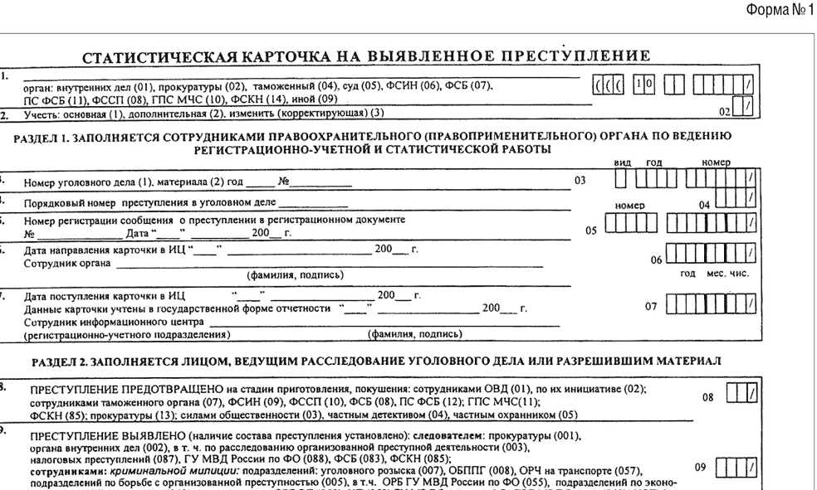

Slide 58
«Расколдовывание» данных
Недостоверность данных:
Латентность (нераскрытые преступления)
Фильтрация и селекция (отбор простых преступлений)
Фальсификация (оставление пустых полей следователем)
(Подробнее: Криминальная статистика — через открытость к управляемости (Серия «Аналитические записки по проблемам правоприменения», март 2015) . Авторы: Шклярук М .С ., Скугаревский Д .С ., Бегтин И .В ., Скифский И .С . СПб: ИПП ЕУ СПб, 2015 . — 24 стр. URL: http://enforce.spb.ru/images/foto/Crimestat_memo_2015_IRL_KGI_color.pdf )

Slide 59
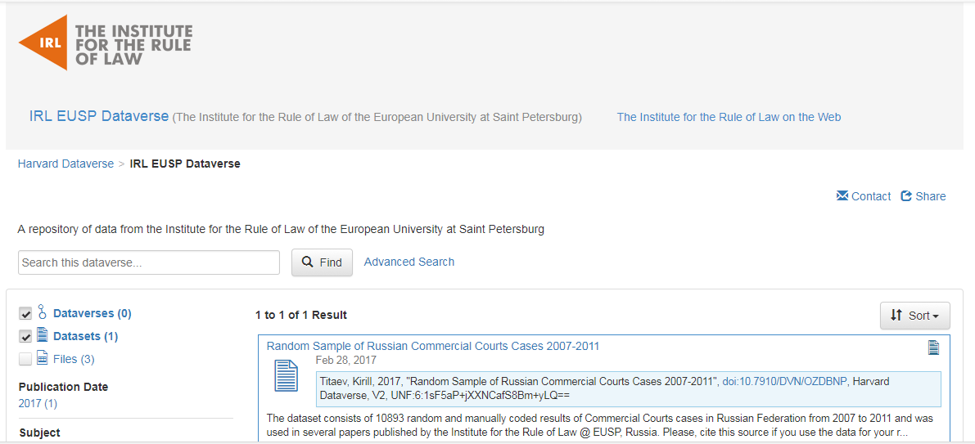
Данные ИПП об арбитражных делах https://dataverse.harvard.edu/dataverse.xhtml?alias=irl_data

Slide 60
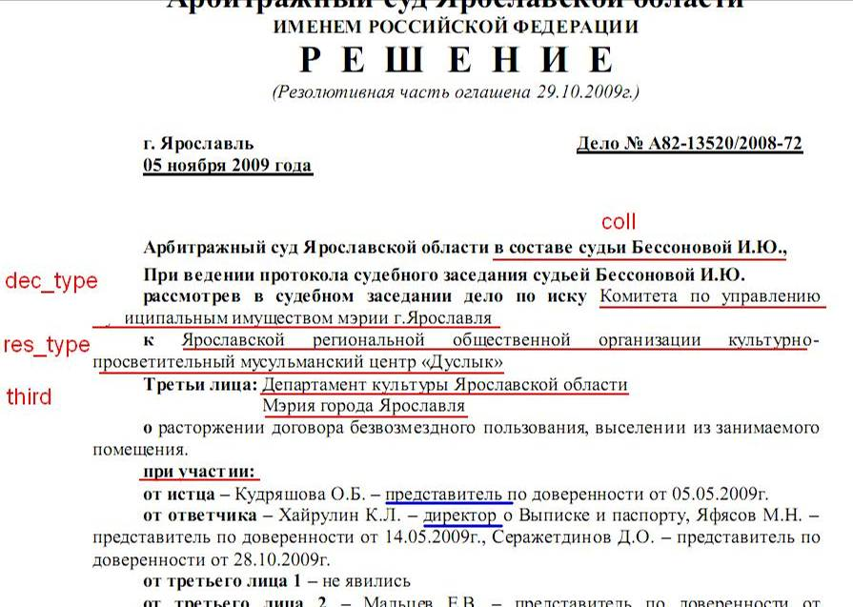

Slide 61
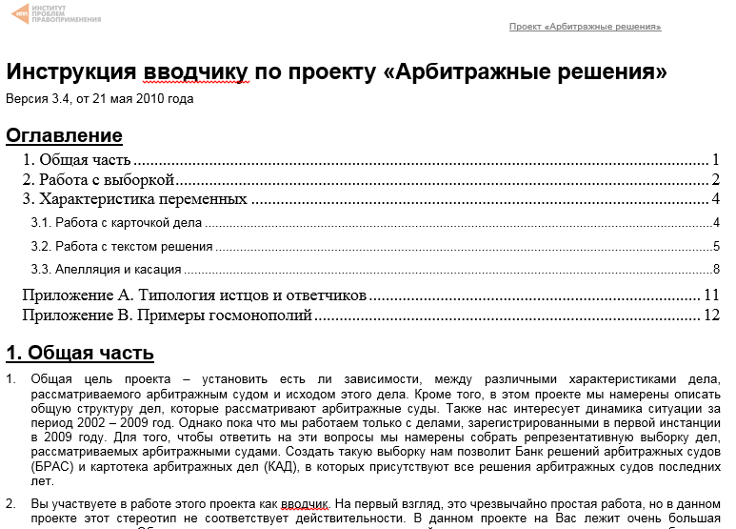

Slide 62
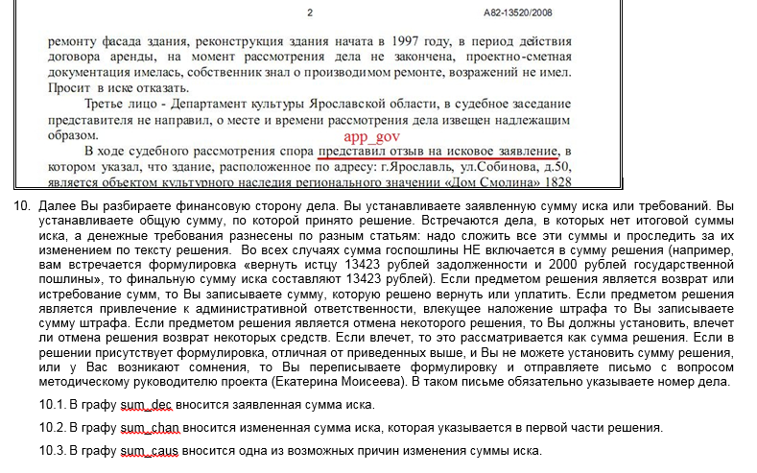

Slide 63
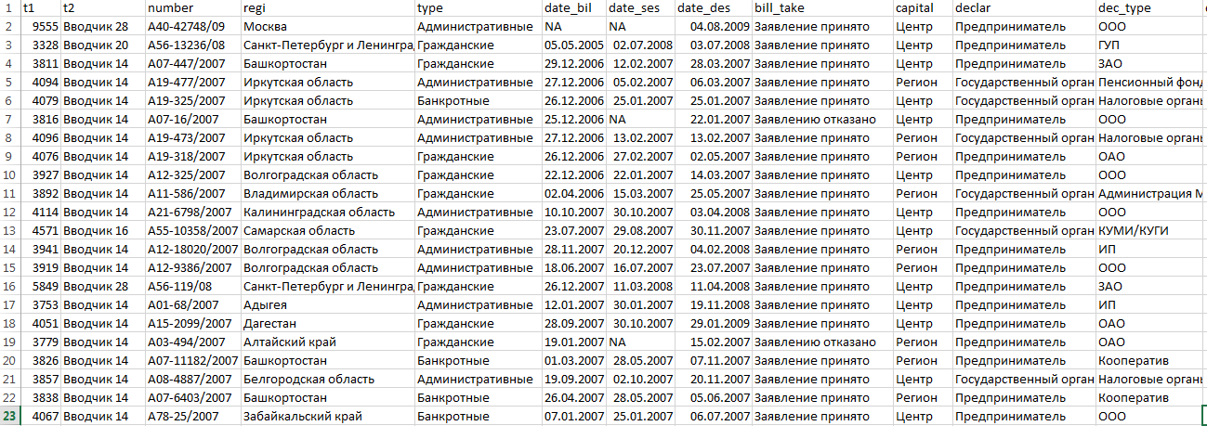
Закодированная таблица решений арбитражных судов

Slide 64
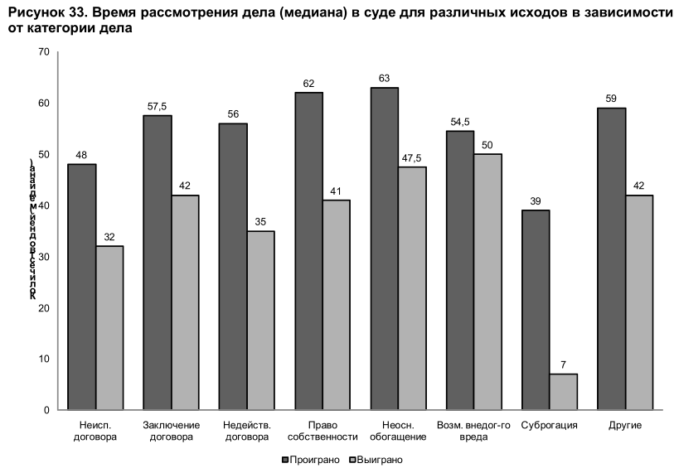

Slide 65
Текст-как-данные (text-as-data)
Количественное исследование массива текстов с помощью инструментов обработки естественного языка (natural language processing)

Slide 66
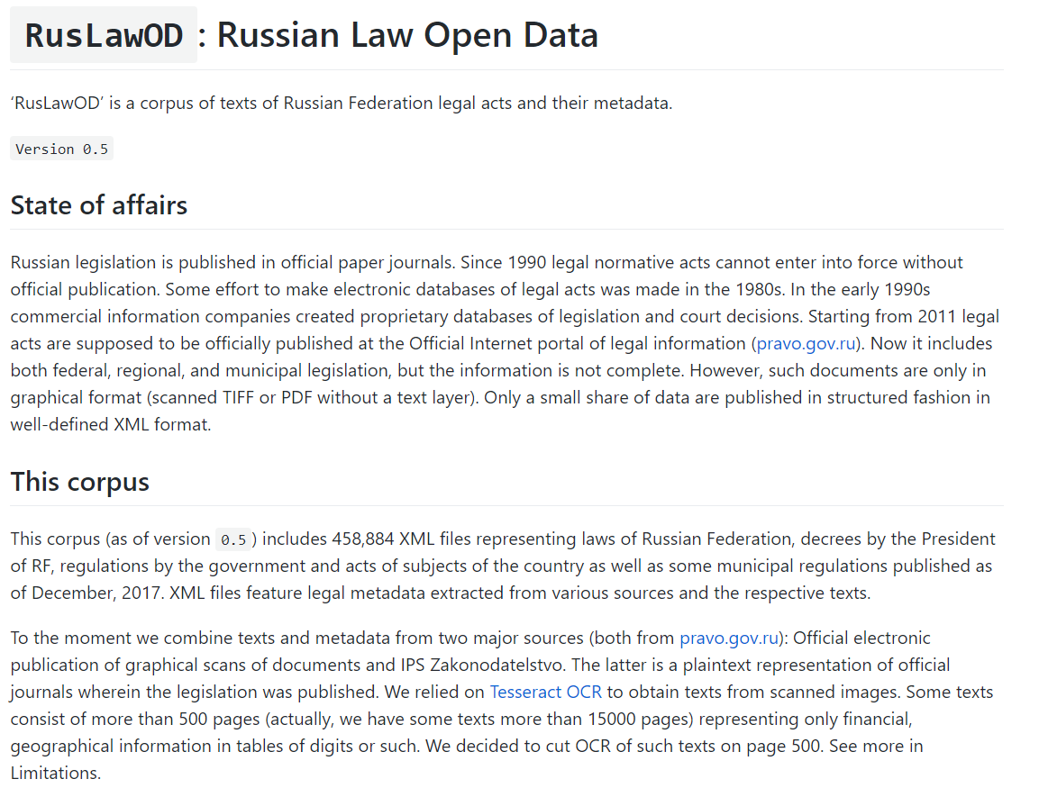
458К текстов
нормативно-правовых актов
в России

Slide 67
Решение о выплате единовременного поощрения руководителю территориального органа Росаккредитации принимается Руководителем, заместителю Руководителя принимается Руководителем, решение о выплате единовременного поощрения руководителю структурного подразделения принимается Руководителем по представлению заместителя Руководителя, осуществляющего координацию деятельности структурного подразделения, решение о выплате единовременного поощрения другим гражданским служащим Росаккредитации принимается Руководителем по представлению руководителя структурного подразделения, согласованного с заместителем Руководителя, осуществляющим координацию деятельности структурного подразделения.
(из Приказа Федеральной службы по аккредитации от 05.02.2018).

Slide 68
Один из приёмов – проанализировать лексическое разнообразие текстов: как много уникальных слов, которые не повторяются?

Slide 69
Решение о выплате единовременного поощрения руководителю территориального органа Росаккредитации принимается Руководителем, заместителю Руководителя принимается Руководителем, решение о выплате единовременного поощрения руководителю структурного подразделения принимается Руководителем по представлению заместителя Руководителя, осуществляющего координацию деятельности структурного подразделения, решение о выплате единовременного поощрения другим гражданским служащим Росаккредитации принимается Руководителем по представлению руководителя структурного подразделения, согласованного с заместителем Руководителя, осуществляющим координацию деятельности структурного подразделения.
(из Приказа Федеральной службы по аккредитации от 05.02.2018).

Slide 70

Решение о выплате единовременного поощрения руководителю территориального органа Росаккредитации принимается Руководителем, заместителю Руководителя принимается Руководителем, решение о выплате единовременного поощрения руководителю структурного подразделения принимается Руководителем по представлению заместителя Руководителя, осуществляющего координацию деятельности структурного подразделения, решение о выплате единовременного поощрения другим гражданским служащим Росаккредитации принимается Руководителем по представлению руководителя структурного подразделения, согласованного с заместителем Руководителя, осуществляющим координацию деятельности структурного подразделения.

Slide 71
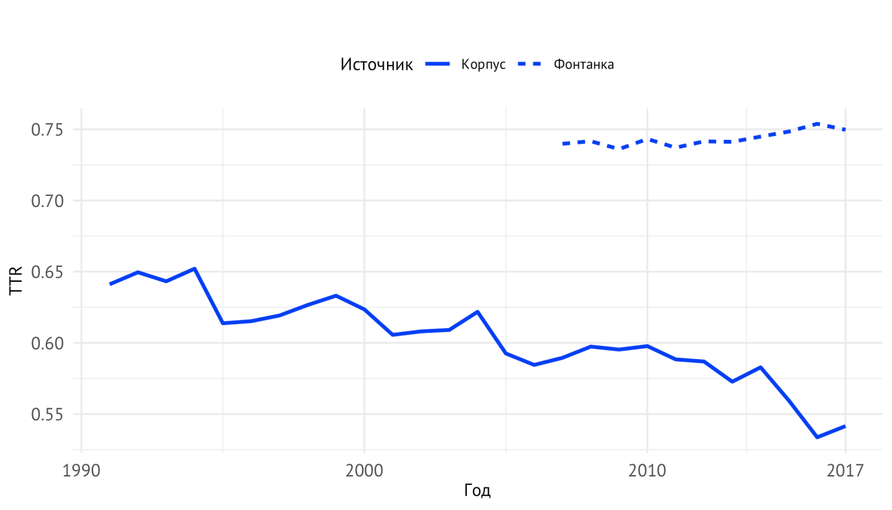
Руслан Кучаков, Денис Савельев. Сложность правовых актов в России: Лексическое и синтаксическое качество текстов. Под редакцией Дмитрия Скугаревского (Серия «Аналитические записки по проблемам правоприменения»). СПб: ИПП ЕУСПб, 2018. — 20 с.

Slide 72
«Стороны иных регулируемых договоров и объемы электрической энергии и мощности по указанным договорам определяются таким образом, чтобы по совокупности всех иных регулируемых договоров , определенных для покупателя , функционирующего в отдельных частях ценовых зон оптового рынка , и организации - участника оптового рынка , осуществляющего экспортно-импортные операции в части покупки электрической энергии и мощности на территории Республики Северная Осетия - Алания , в соответствующем периоде регулирования с начала их исполнения суммарная стоимость объема электрической энергии и объема мощности , скорректированных с учетом положений абзаца четвертого настоящего пункта , не превышала сумму стоимости объема электрической энергии , определенного для покупки по регулируемым ценам ( тарифам ) для покупателя , функционирующего в отдельных частях ценовых зон оптового рынка , сверх объема электрической энергии , поставляемого и оплачиваемого по регулируемым договорам для населения ( без учета дополнительного снижения долей , применяемых для определения этого объема , в случаях , указанных в разделе VI - 1 настоящих Правил ) , и для организации - участника оптового рынка , осуществляющего экспортно-импортные операции в части покупки электрической энергии и мощности на территории Республики Северная Осетия - Алания , рассчитанной совокупно за год по индикативной цене на электрическую энергию для покупателей , функционирующих в отдельных частях ценовых зон оптового рынка , и стоимости объема мощности , определенного для покупки по регулируемым ценам ( тарифам ) для покупателя , функционирующего в отдельных частях ценовых зон оптового рынка , сверх объема мощности , поставляемого и оплачиваемого по регулируемым договорам для населения ( без учета дополнительного снижения долей , применяемых для определения этого объема , в случаях , указанных в разделе VI - 1 настоящих Правил ) , и организации - участника оптового рынка , осуществляющего экспортно-импортные операции в части покупки электрической энергии и мощности на территории Республики Северная Осетия - Алания , рассчитанной совокупно за год исходя из индикативной цены на мощность для покупателей , функционирующих в отдельных частях ценовых зон оптового рынка , с учетом помесячного применения индикативных цен на электрическую энергию и мощность.»
318 токенов в одном предложении.

Slide 73
Вторичные данные: всё, что собрано не вами
Чужие транскрипты, дневники наблюдений, базы данных опросов, государственная статистика…
RLMS / РМЭЗ (Российский мониторинг экономического положения и здоровья населения)
Панельный репрезентативный опрос населения России с огромным количеством вопросов/переменных
Данные государственной статистики
Росстат (напр., данные переписи)
Судебные решения, полицейские протоколы, …
База данных муниципальных образований (БДМО)

Slide 74
Репрезентативность данных
Возможность обобщить результаты части изучаемых явлений (выборка) на все явления такого типа (генеральная совокупность)
Проблема: наблюдений много, а бюджет маленький
Генеральная совокупность
Можно изучить только часть, но результаты обобщить на всех?
Репрезентативность нужно доказать!
Пример: интернет-опросы

Slide 75
Russian Crime Victimization Survey 2018
В 2018 году провели первый в России репрезентативный виктимизационный опрос
CATI, 16К человек, из них 3К жертв
Данные в открытом доступе

Slide 76
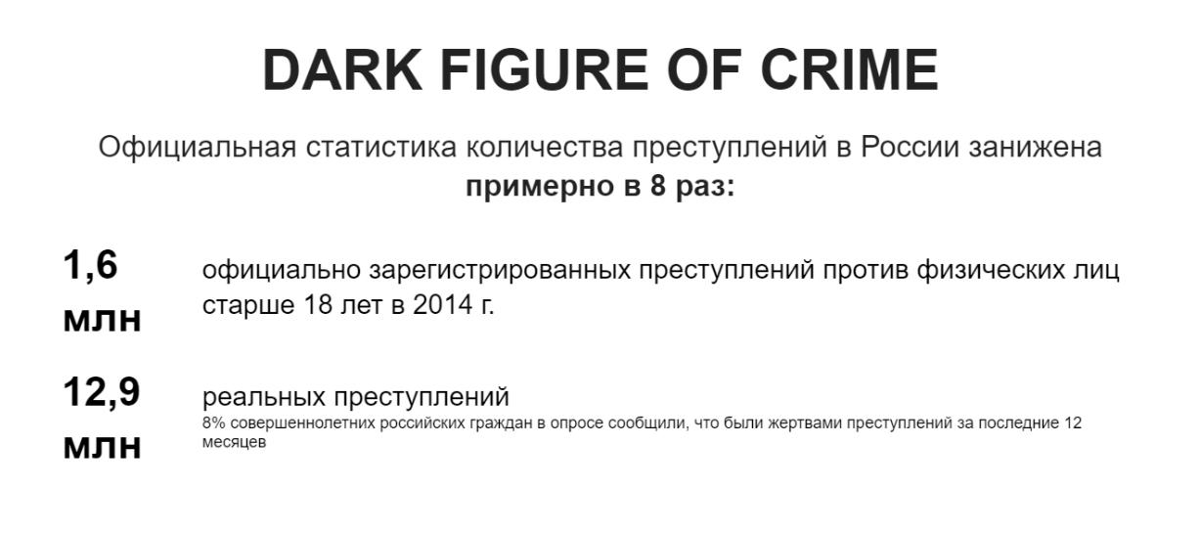
Преступность и виктимизация в России. Результаты всероссийского виктимизационного опроса (Аналитический обзор). Алексей Кнорре, Кирилл Титаев. СПб: ИПП ЕУ СПб, 2018. — 36 стр.
Данные в открытом доступе: https://dataverse.harvard.edu/dataset.xhtml?persistentId=doi:10.7910/DVN/C2OTH9

Slide 77
Задачки
Придумайте, какие данные нужны (где их взять, собрать или создать? как их использовать? как они позволяют ответить на вопрос?), чтобы получить убедительный ответ на вопрос ниже.
1. Сколько людей в стране употребляет наркотики?
2. Что влияет на сокращение смертности от сердечно-сосудистых заболеваний?
3. Насколько распространена коррупция в высшем образовании в России?
4. Почему в России в сельской местности убивают больше, чем в городах?
5. Что определяет аварийность дорог в России?
6. Насколько хорошо работает скорая помощь в стране?
7. Сколько православных в России?

Slide 78
Спасибо!
www.alexeyknorre.ru/other/13-07-2019.pdf
Алексей Кнорре
13 июля 2019

